Slide 1
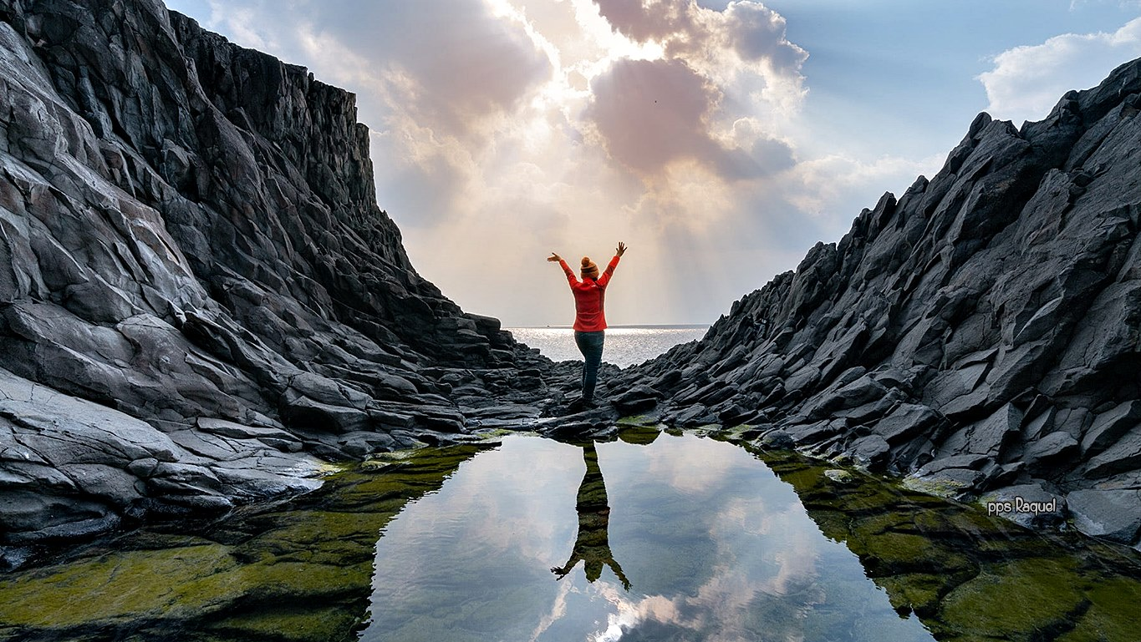







Slide 2

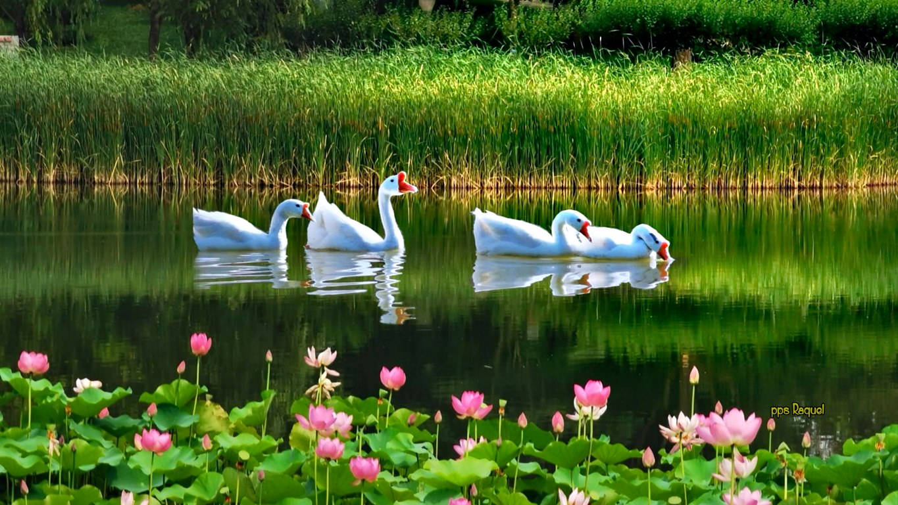

Slide 3

Una vez al año, al menos por una noche, dejamos a un lado nuestros problemas y rencores para unirnos y celebrar la llegada de un nuevo año. Un momento mágico que nos permite soñar y tener fe y esperanza de que el próximo año será mucho mejor que el que acaba de terminar

Slide 4


Slide 5
Con el inicio de un nuevo año, se nos presenta una nueva oportunidad para hacer más, dar más y amar más. Un año para hacer las cosas que realmente deseamos hacer en lugar de seguirlas postergando para más adelante, un año para darnos a los demás y ser mejores personas, un año para amar más a todos nuestros seres queridos y demostrarles lo importante que son para nosotros

Slide 6



Slide 7
He terminado el peor y el mejor año de mi vida, un año que me hizo crecer como persona, que me hizo madurar, que me hizo más fuerte, que me demostró que puedo enfrentar cualquier obstáculo que se me presente, que soy una mujer valiente

Slide 8



Slide 9
No puede faltar, Dios, que ha sido el que me ha dado todas las fuerzas para salir adelante y que siempre ha estado a mi lado. Pienso que lo más importante de este año fue que luego de superar todas las pruebas que tuve, aprendí a creer en mí y a valorarme

Slide 10



Slide 11
Es increíble cómo esperamos que pase un año para detenernos a reflexionar sobre nuestra vida y la forma en la que estamos viviendo, cuando deberíamos de hacerlo más a menudo

Slide 12

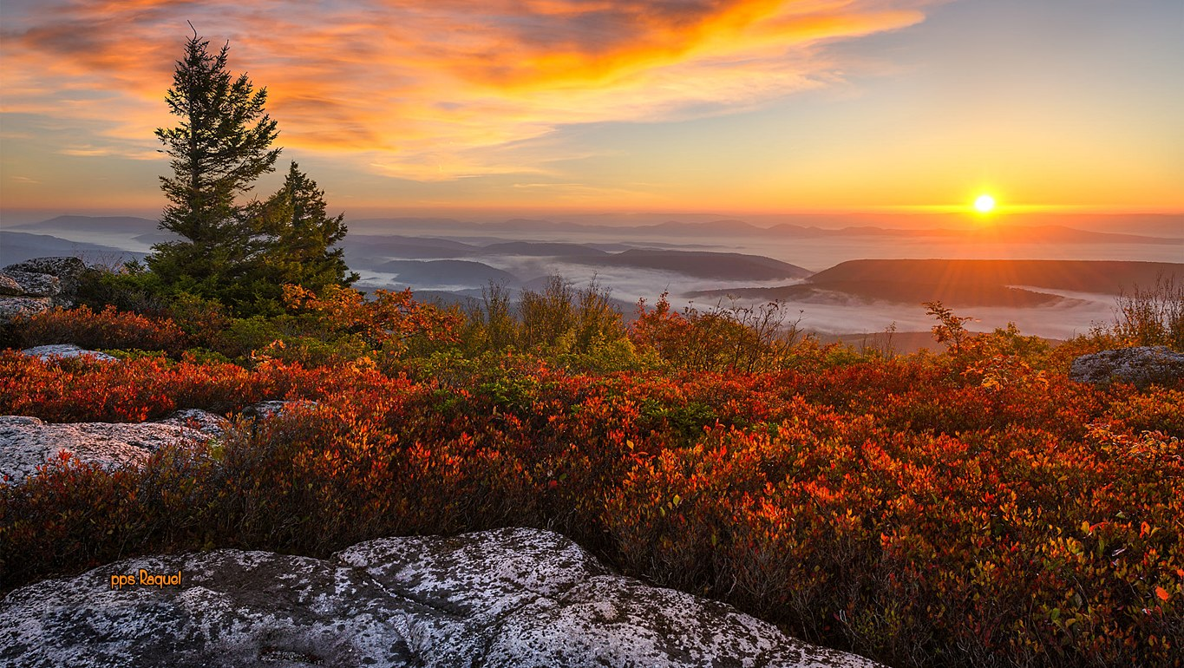

Slide 13
Podemos tener nuevos comienzos cada vez que nosotros queramos sin necesidad de esperar un nuevo año. Podemos maravillarnos de todas las cosas lindas que tenemos a nuestro alrededor y que son esos detalles los que hacen que valga la pena vivir

Slide 14
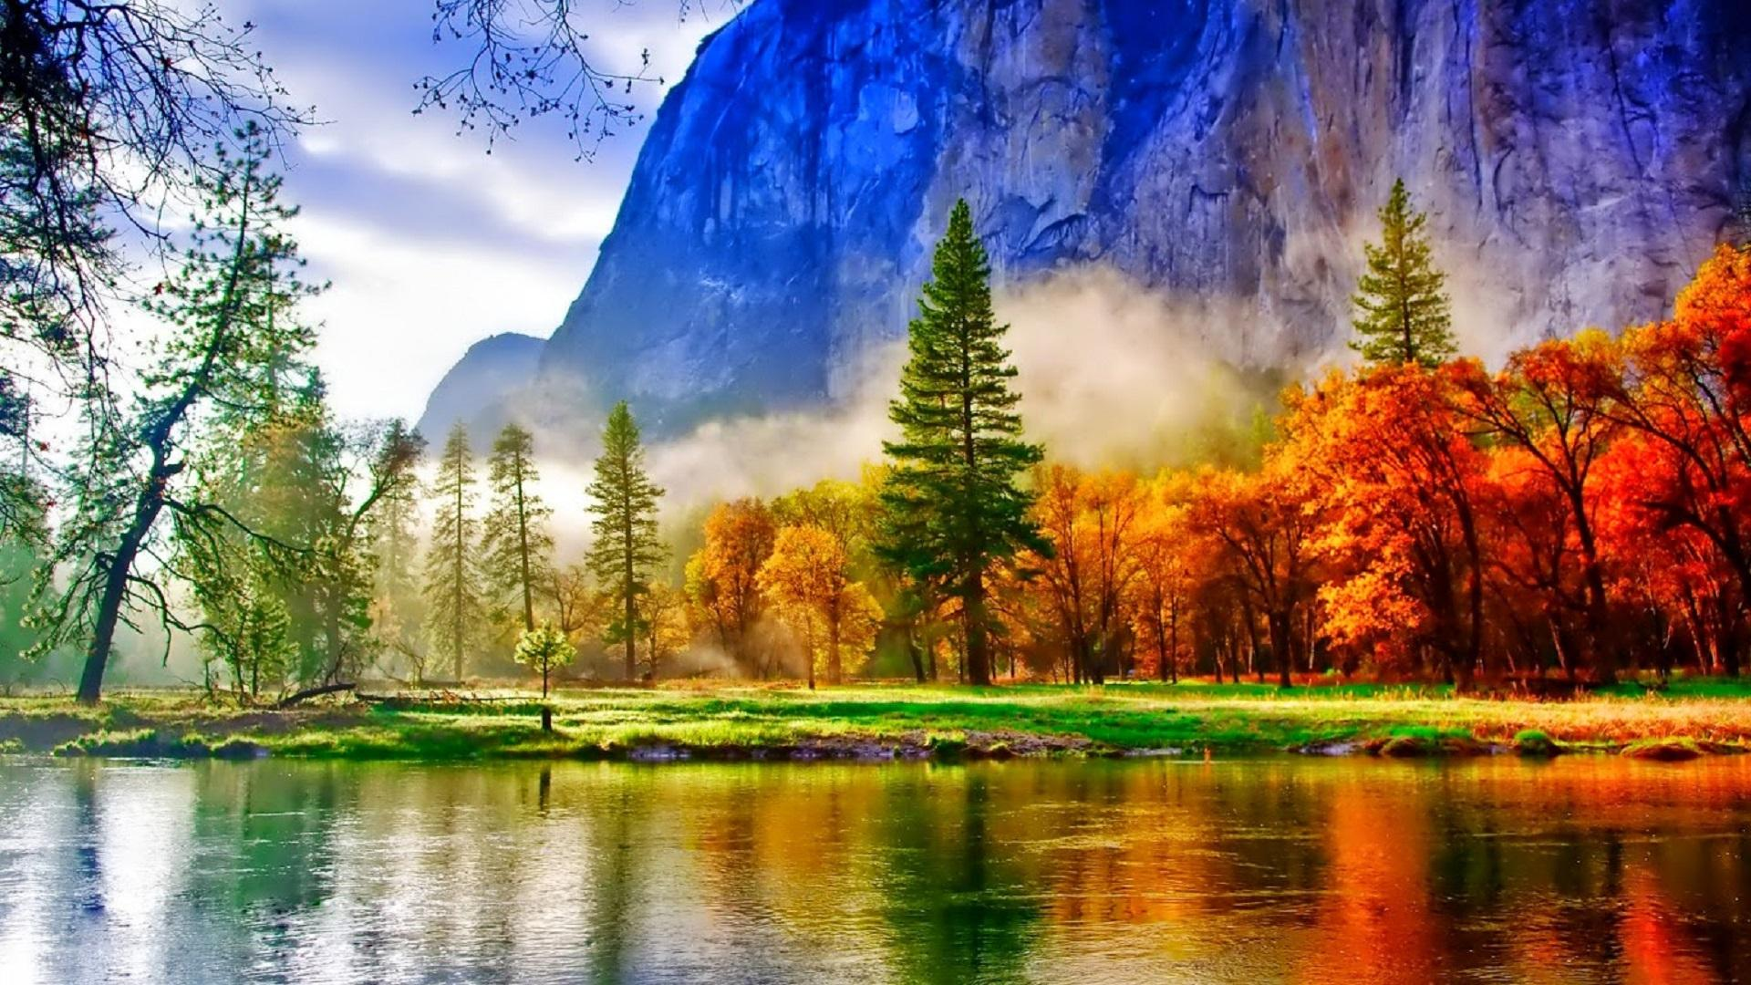


Slide 15
Muchas veces a fin de año estamos planeando nuestros “propósitos de año nuevo”, pero luego de un par de semanas de iniciar el año, se nos olvidan o simplemente nos damos cuenta de que es muy difícil lograrlo y nos rendimos

Slide 16
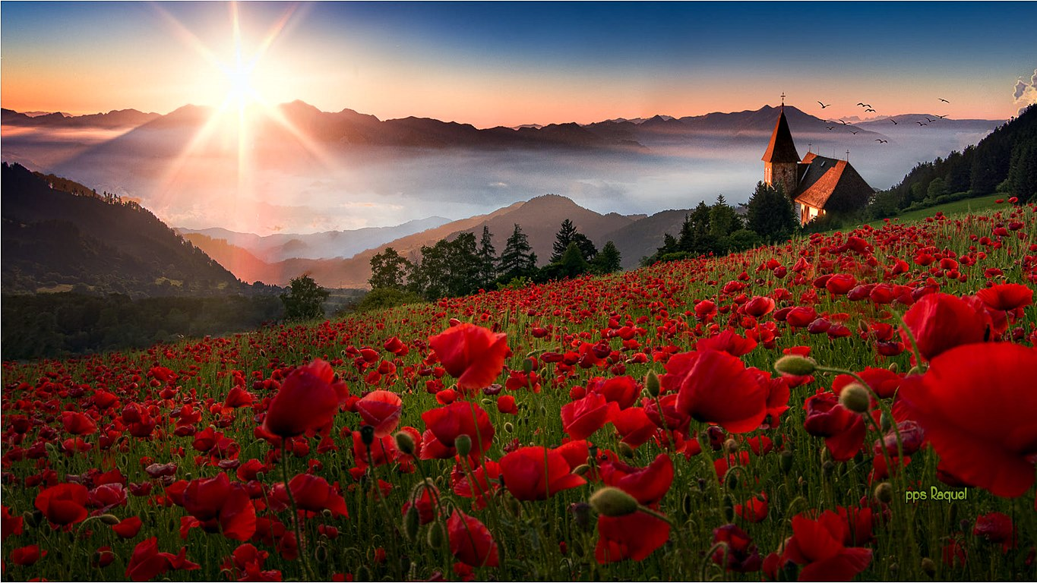

Slide 17
Yo creo que cualquier cosa que nos propongamos la podemos conseguir si nos esforzamos. No debemos darnos por vencidos sin antes haber agotado hasta el último recurso, porque eso significa limitarnos nosotros mismos y si ni siquiera nosotros creemos en lo que podemos alcanzar, ¿cómo podemos esperar que alguien más lo haga?

Slide 18
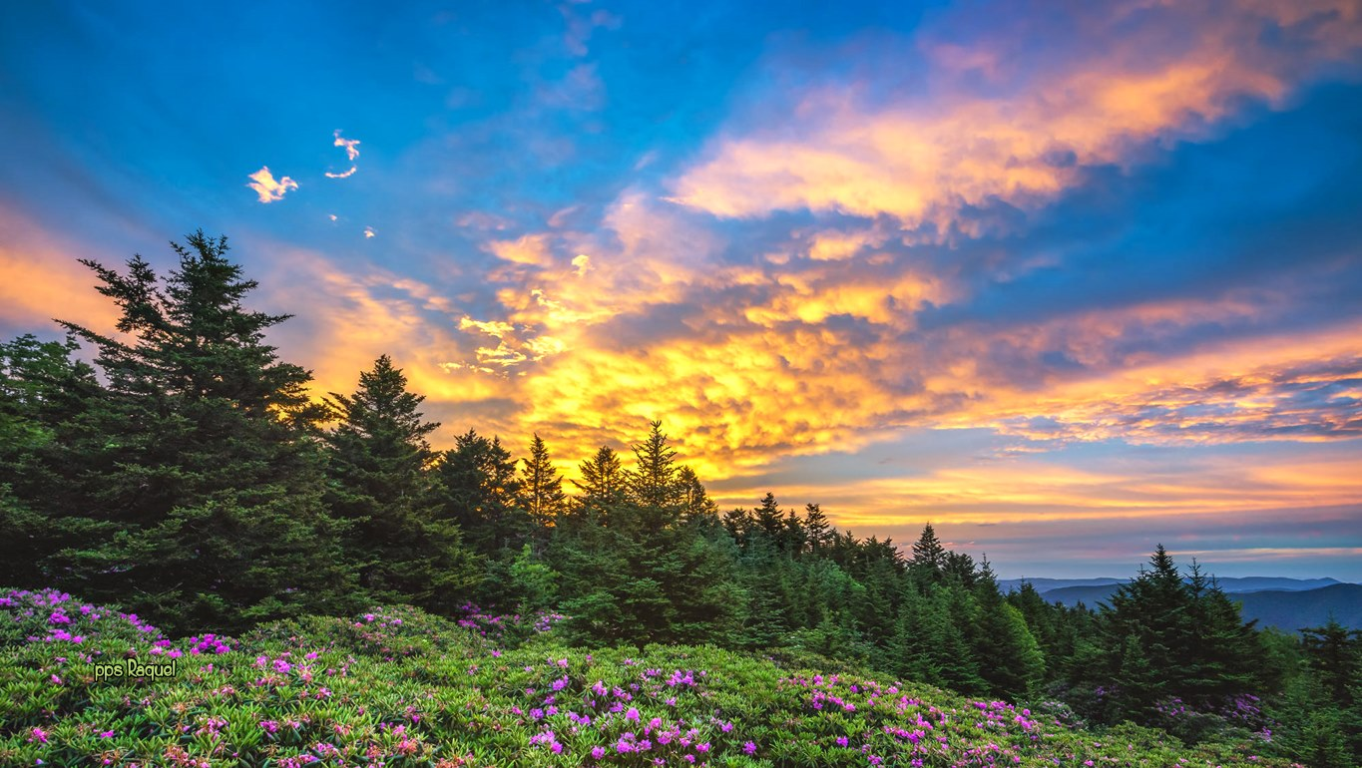


Slide 19
Sentada en la playa, me puse a pensar que en ocasiones nos emocionamos tanto con nuestros propósitos de año nuevo, que planteamos cosas un tanto imposibles o irreales y por eso nos terminamos frustrando

Slide 20
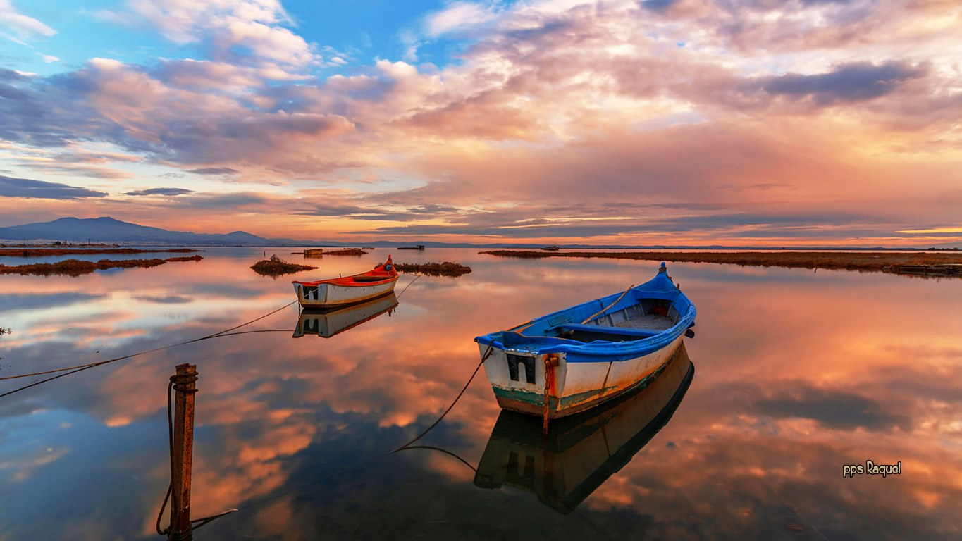

Slide 21
Pero en realidad, los propósitos de año nuevo deben ser una guía para que seamos mejores personas, metas y objetivos para ser más felices y hacer lo que nos gusta y nos llena

Slide 22
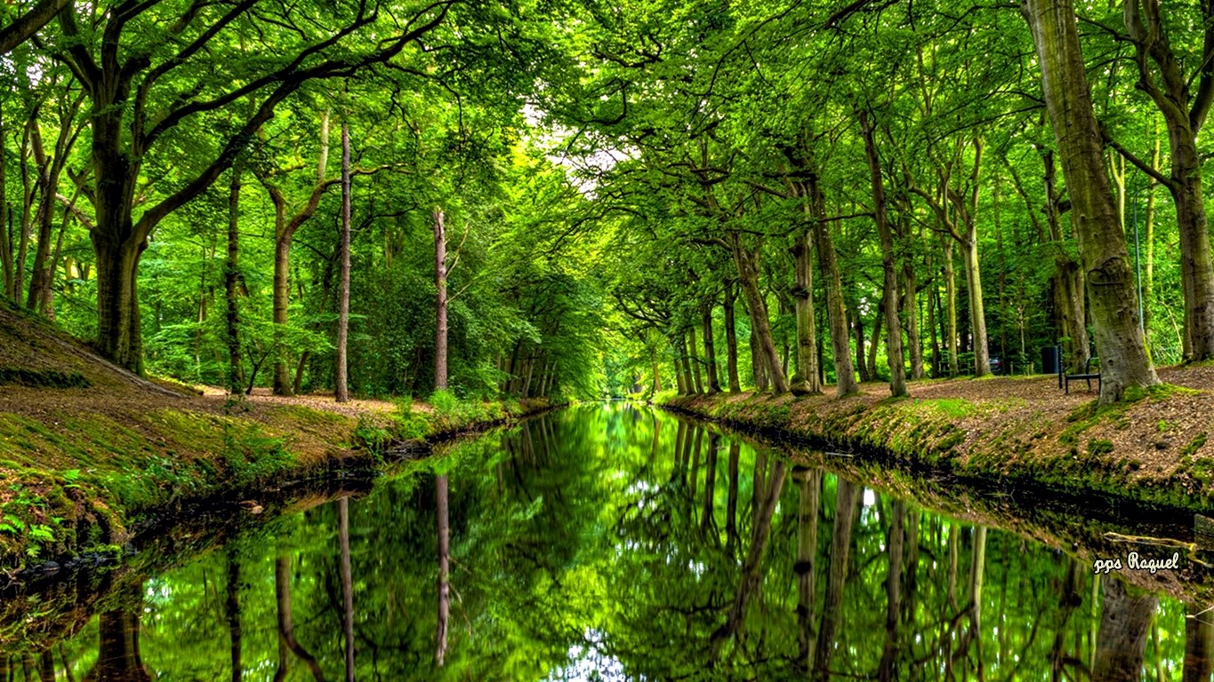


Slide 23
Yo me siento súper felíz, porque antes de terminar el año pude darme cuenta de cuánto he cambiado y cómo ahora puedo maravillarme con pequeños detalles y puedo disfrutar de cosas tan lindas que antes no registraba

Slide 24
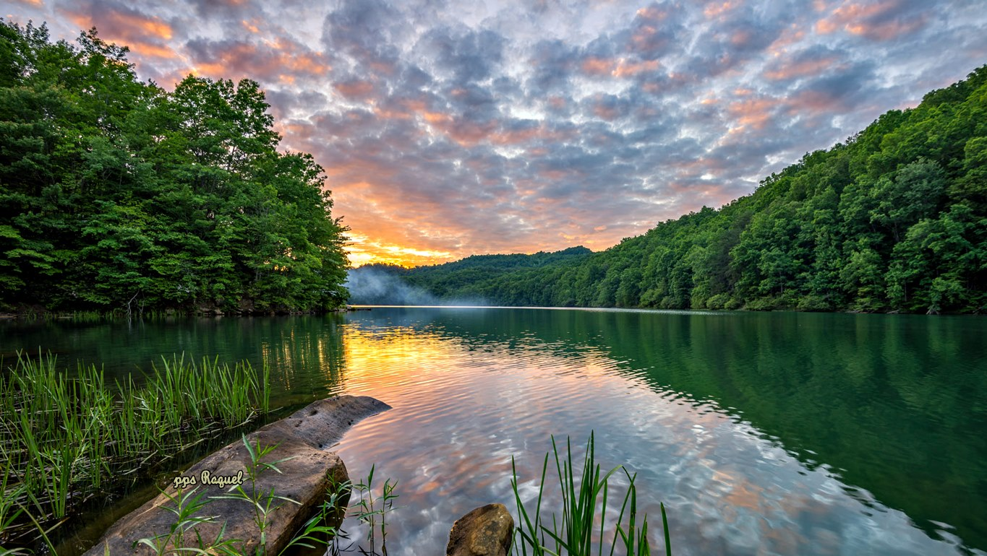


Slide 25
Por ejemplo, hasta hace unas semanas me quejaba muchísimo de tener que ir al mar ; esta vez fui contenta, disfruté de la brisa, del cielo despejado, de sentir el sol sobre mi piel y la arena bajo mis pies, de caminar en la playa, de sentarme en medio del mar, de compartir un momento lindo con mi familia, etc.

Slide 26
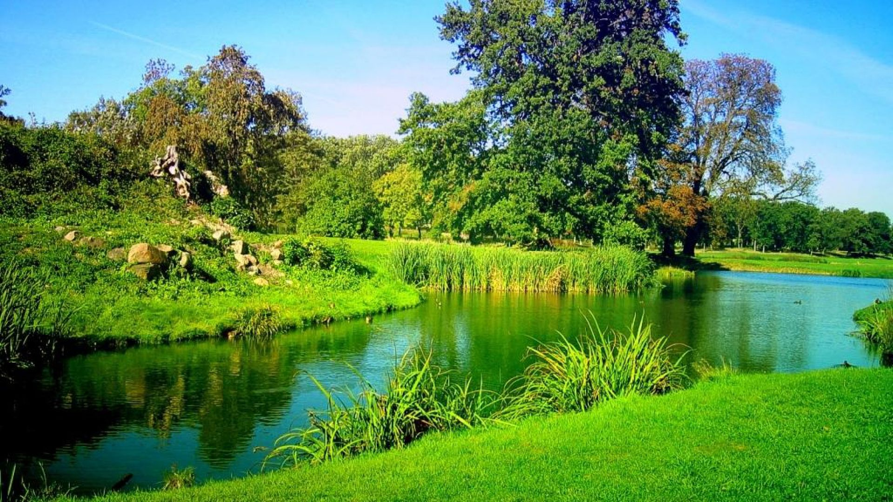


Slide 27
Ahora que estoy aprendiendo a apreciar esas cosas que tantas veces nos parecen insignificantes o las pasamos por alto, estoy siendo mucho más felíz, porque no necesito de nada extraordinario para estar bien
Estoy teniendo nuevas experiencias y valorando todo lo que antes daba por sentado. Estoy empezando a conectarme con mi entorno y conmigo misma

Slide 28



Slide 29
Mi propósito más grande es ser feliz y sé que este año va a ser el mejor de mi vida. El año pasado lo dediqué a recuperarme y a tomar fuerzas, lo que implicó que me quedara encerrada en mi casa y que no quisiera ver a nadie.

Slide 30
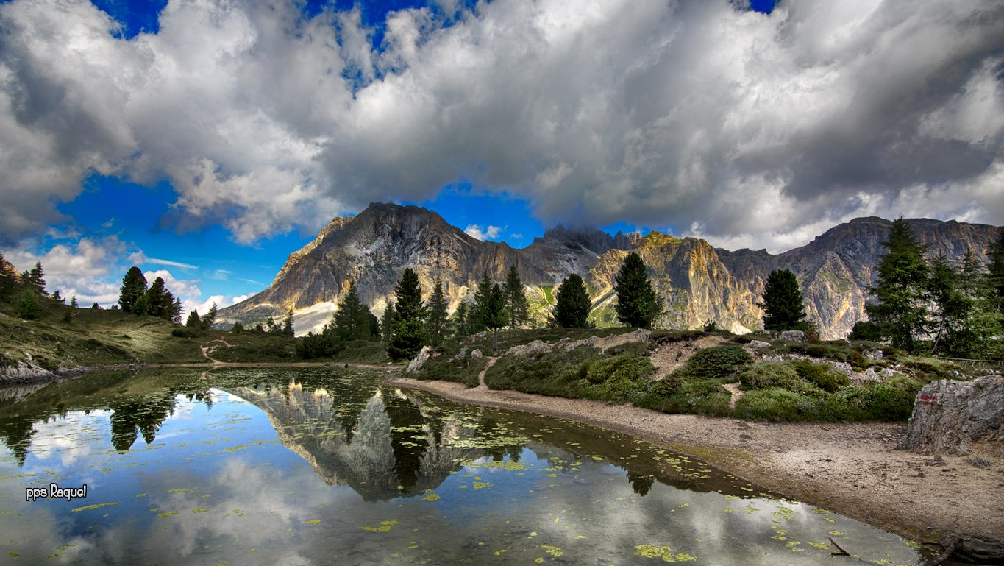



Slide 31
Este año pienso corregir ese error y ver mucho más a mis amigos y a mi familia, hacer actividades en las que pueda tener contacto con otras personas para hacer nuevos amigos, aceptar invitaciones a salir y no seguir poniendo excusas para quedarme protegida en mi burbuja de cristal

Slide 32



Slide 33
Este es el año de afrontar el mundo y no tener miedo de que me lastimen. Además, si me quedo escondida, es cierto que nada ni nadie me va a poder hacer daño, pero también me voy a estar perdiendo de todas las oportunidades y personas asombrosas
que están afuera

Slide 34
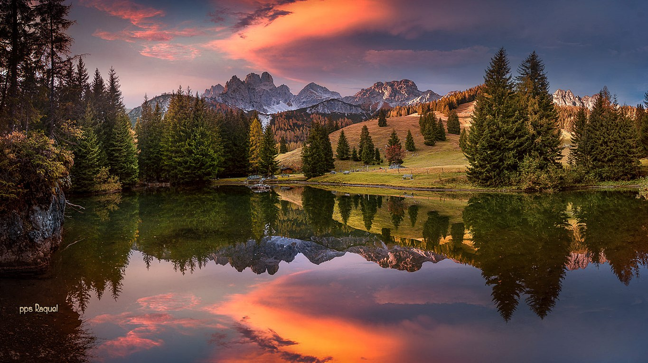

Slide 35



Slide 36
Espero que todos tengan un 2021 increíble, que disfruten de todo lo que la vida nos ofrece, que reciban muchas bendiciones y sobre todo que sean muy felices y hagan lo que les gusta, porque si hacen lo que les gusta, no hay duda de que serán felices
Texto: : Sonia Valdés

Slide 37
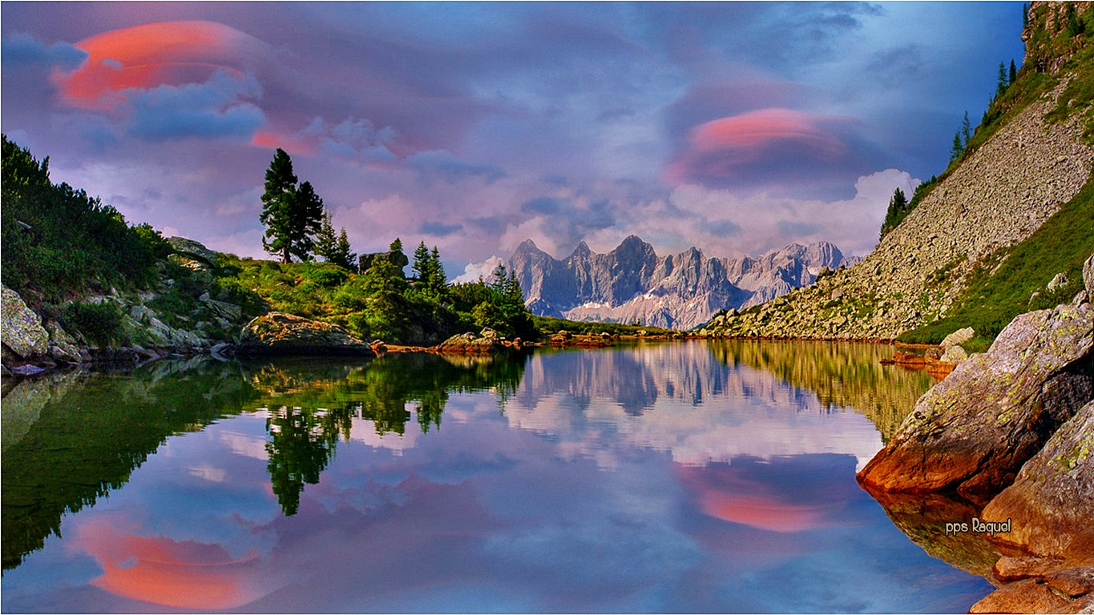

Slide 38
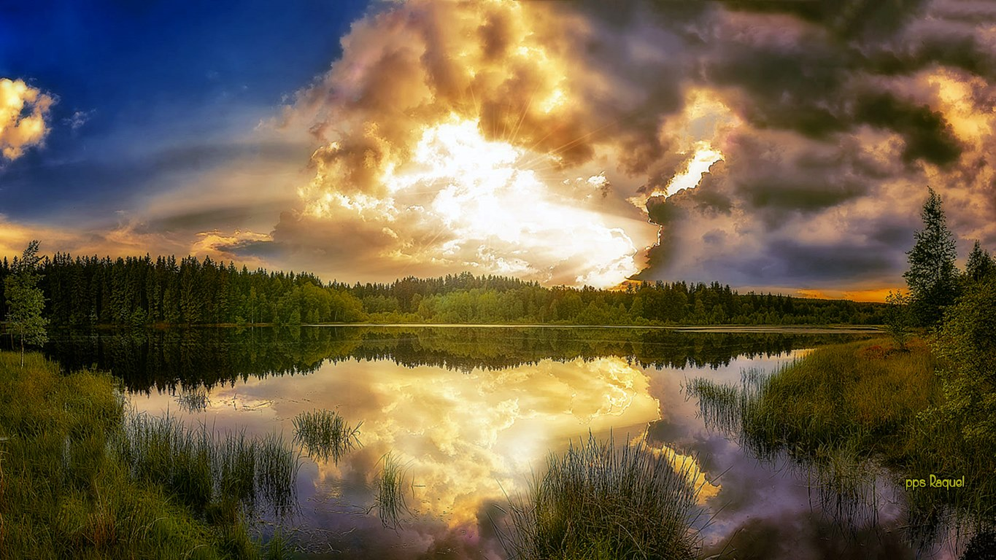


Slide 39









¿Te ha gustado?
Puedes ver más entrando
Aquí
Además puedes recibir powerpoints en tu correo electrónico suscribiéndote aquí:
Esta presentación powerpoint ha sido creada y compartida única y exclusivamente para mispps.com

